Slide 1


The Technique of Java Programming

Slide 2
7장
고급쿼리를 다뤄보자
첫째 마당 오라클 프로그래밍의 시작, SQL

Slide 3

고급쿼리를 다뤄보자
01
계층형 쿼리
WITH 절
분석함수와 window 함수
다중 테이블 INSERT
02
03
04

Slide 4
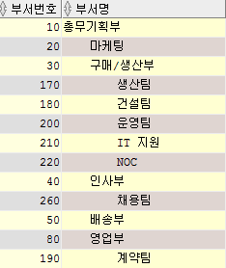
01
계층형 쿼리
계층형 쿼리란?
2차원 형태의 테이블에 저장된 데이터를 계층형 구조로 결과를 반환하는 쿼리
계층형 구조 예

Slide 5
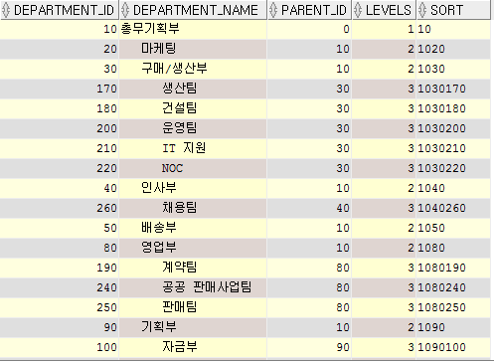
01
계층형 쿼리
계층형 구조를 표현하기 위해 쿼리를 작성한다면…
SELECT department_id,
department_name,
0 AS PARENT_ID,
1 as levels,
parent_id || department_id AS sort
FROM departments
WHERE parent_id IS NULL
UNION ALL
SELECT t2.department_id,
LPAD(' ' , 3 * (2-1)) || t2.department_name AS department_name,
t2.parent_id,
2 AS levels,
t2.parent_id || t2.department_id AS sort
FROM departments t1,
departments t2
WHERE t1.parent_id is null
AND t2.parent_id = t1.department_id
UNION ALL
SELECT t3.department_id,
LPAD(' ' , 3 * (3-1)) || t3.department_name AS department_name,
t3.parent_id,
3 as levels,
t2.parent_id || t3.parent_id || t3.department_id as sort
FROM departments t1,
departments t2,
departments t3
WHERE t1.parent_id IS NULL
AND t2.parent_id = t1.department_id
AND t3.parent_id = t2.department_id
UNION ALL
SELECT t4.department_id,
LPAD(' ' , 3 * (4-1)) || t4.department_name as department_name,
t4.parent_id,
4 as levels,
t2.parent_id || t3.parent_id || t4.parent_id || t4.department_id AS sort
FROM departments t1,
departments t2,
departments t3,
departments t4
WHERE t1.parent_id IS NULL
AND t2.parent_id = t1.department_id
AND t3.parent_id = t2.department_id
and t4.parent_id = t3.department_id
ORDER BY sort;
➔ 대략난감

Slide 6
01
계층형 쿼리
계층형 쿼리
● [구문]
SELECT expr1, expr2, …
FROM 테이블
WHERE 조건
START WITH [최상위 조건]
CONNECT BY [NOCYCLE] [PRIOR 계층형구조 조건];
● START WITH 조건 : 최상위 계층의 로우를 식별하는 조건
● CONNECT BY 조건 : 계층형 구조 연결방법 기술
예) 부서테이블의 parent_id 에 상위부서 정보가 있음
➔ CONNECT BY PRIOR department_id = parent_id
혹은
CONNECT BY parent_id = PRIOR department_id

Slide 7
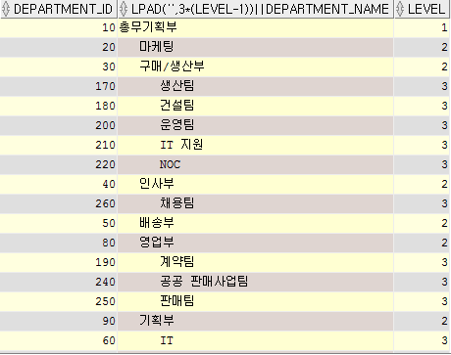
01
계층형 쿼리
계층형 쿼리 예
SELECT department_id, LPAD(' ' , 3 * (LEVEL-1)) || department_name, LEVEL
FROM departments
START WITH parent_id IS NULL
CONNECT BY PRIOR department_id = parent_id;
➔

Slide 8
01
계층형 쿼리
계층형 쿼리 처리순서
① 조인이 있으면 조인을 먼저 처리
② START WITH 절을 참조해 최상위 계층 로우를 선택
③ CONNECT BY절에 명시된 구문에 따라 계층형 관계(부모-자식 관계)를 파악해
자식 로우를 차례로 선택
( 최상위 로우를 기준으로 자식 로우를 선택하고, 이 자식 로우에 대한 또 다른 자식 로우가
있으면 선택)
④ 자식 로우 찾기가 끝나면 조인을 제외한 WHERE 조건에 해당하는 로우를 걸러낸다

Slide 9
01
계층형 쿼리
계층형 쿼리 심화학습
● 계층형 쿼리 결과 정렬 : ORDER SIBLINGS BY 절
● CONNECT_BY_ROOT : 계층형 쿼리에서 최상위 로우를 반환
● CONNECT_BY_ISLEAF : CONNECT BY 조건에 정의된 관계에 따라
해당 로우가 최하위 자식 로우이면 1, 그렇지 않으면 0을 반환
● SYS_CONNECT_BY_PATH (colm, char)
: 루트노드에서 시작해 자신의 행까지 연결된 경로 정보를 반환
● CONNECT_BY_ISCYCLE
: 현재 로우가 자식을 갖고 있는데 동시에 그 자식 로우가 부모 로우이면 1을, 아니면 0을 반환

Slide 10
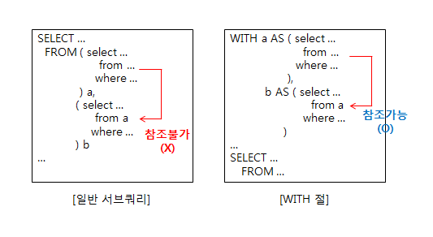
02
WITH 절
WITH 절이란?
● 서브쿼리보다 한 단계 더 향상된 형태
● [구문]
WITH 별칭1 AS ( SELECT 문),
별칭2 AS ( SELECT 문)
…
SELECT
FROM 별칭1, 별칭2 …;

Slide 11
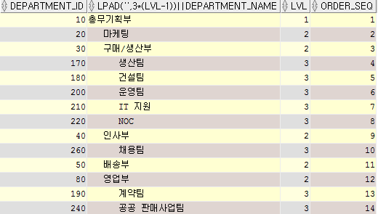
02
WITH 절
WITH절을 이용한 순환 서브쿼리
● WITH recur ( department_id, parent_id, department_name, lvl)
AS ( SELECT department_id, parent_id, department_name, 1 AS lvl
FROM departments
WHERE parent_id IS NULL
UNION ALL
SELECT a.department_id, a.parent_id, a.department_name, b.lvl + 1
FROM departments a, recur b
WHERE a.parent_id = b.department_id
)
SEARCH DEPTH FIRST BY department_id SET order_seq
SELECT department_id, LPAD(' ' , 3 * (lvl-1)) || department_name, lvl, order_seq
FROM recur;
• DEPTH FIRST BY : 같은 노드에 있는 로우, 즉 형제(sibling)
로우 보다 자식 로우가 먼저 조회된다.
• BREADTH FIRST BY : 자식 로우보다 형제 로우가
먼저 조회된다.

Slide 12
03
분석함수와 WINDOW 함수
분석함수
● 분석함수 : 테이블에 있는 로우에 대해 특정 그룹별로 집계 값을 산출할 때 사용
● 윈도우(WINDOW) : 분석 함수에서 사용하는 로우별 그룹 (집계 값 계산을 위한 로우의 범위)
● [구문]
분석 함수(매개변수) OVER ( PARTITION BY expr1, expr2,…
ORDER BY expr3, expr4…
window절 )
• 분석 함수 : AVG, SUM MAX, MIN, COUNT, CUM_DIST, DENSE_RANK, PERCENT_RANK,
FRIST, LAST, LAG, LEAD, ROW_NUMBER
• PARTITION BY 절 : 분석 함수로 계산될 대상 로우의 그룹(파티션)을 지정
• ORDER BY 절 : 파티션 안에서의 순서 지정.
• WINDOW 절 : 파티션으로 분할된 그룹에 대해 더 상세한 그룹으로 분할할 때 사용
WINDOW 절과 함께 쓸 수 있는 분석 함수 ➔ AVG, CORR, COUNT, COVAR_POP,
COVAR_SAMP, FIRST_VALUE, LAST_VALUE, MAX, MIN, NTH_VALUE, STDDEV

Slide 13
03
분석함수와 WINDOW 함수
분석함수 종류
● ROW_NUMBER : 파티션으로 분할된 그룹별로 각 로우에 대한 순번 반환 함수
● RANK : 파티션별 순위 반환 ➔ 1, 2, 2, 4, 5, 5, 7 ...
● DENSE_RANK : 파티션별 순위 반환 ➔ 1, 2, 2, 3, 4, 4, 5 ...
● CUME_DIST : 그룹에 대한 상대적인 누적 분포도 값을 반환, 0초과 1이하 값 반환
● PERCENT_RANK : 그룹 내의 백분위 순위(Percentile Rank)를 반환, 0이상 1이하 값 반환
● NTILE(expr) : expr에 명시된 값만큼 분할한 결과를 반환
● LAG (expr, offset, default_value) : 주어진 그룹과 순서에 따라 선행 로우 값 반환
● LEAD (expr, offset, default_value) : 주어진 그룹과 순서에 따라 후행 로우 값 반환

Slide 14
03
분석함수와 WINDOW 함수
Window 절
● window 절 : 파티션으로 분할된 그룹에 대한 부분 그룹
● [구문]
{ ROWS | RANGE }
{ BETWEEN { UNBOUNDED PRECEDING
| CURRENT ROW
| value_expr { PRECEDING | FOLLOWING }
}
AND { UNBOUNDED FOLLOWING
| CURRENT ROW
| value_expr { PRECEDING | FOLLOWING }
}
| { UNBOUNDED PRECEDING
| CURRENT ROW
| value_expr PRECEDING }
}

Slide 15
03
분석함수와 WINDOW 함수
Window 절
● [구문설명]
• ROWS : 로우 단위로 window 절을 지정
.
• RANGE : 로우가 아닌 논리적인 범위로 window절을 지정
• BETWEEN~AND : window절의 시작과 끝 지점을 명시
• UNBOUNDED PRECEDING : 파티션으로 구분된 첫 번째 로우가 시작 지점
• UNBOUNDED FOLLOWING : 파티션으로 구분된 마지막 로우가 끝 지점
• CURRENT ROW : 시작 및 끝 지점이 현재 로우가 된다.
• value_expr PRECEDING : 끝 지점일 경우, 시작 지점은 value_expr PRECEDING.
• value_expr FOLLOWING : 시작 지점일 경우, 끝 지점은 value_expr FOLLOWING.

Slide 16
03
분석함수와 WINDOW 함수
Window 함수
● window 절과 함께 사용할 수 있는 함수 :
➔ AVG, CORR, COUNT, FIRST_VALUE, LAST_VALUE, MAX, MIN, NTH_VALUE,
STDDEV, SUM, VARIANCE
● FIRST_VALUE(expr), LAST_VALUE(expr) : 가장 첫 번째 값과 마지막 값을 반환
● NTH_VALUE (measure_expr, n) : 그룹에서 n번째 로우에 해당하는 measure_expr 값을 반환

Slide 17
03
분석함수와 WINDOW 함수
기타 분석 함수
● WIDTH_BUCKET (expr, min_value, max_value, num_buckets)
: NTILE 함수와 비슷하나 expr 값에 따라 최소값(min_value)과 최대값(max_value)을 주어
num_buckets 수 만큼 분할
● FIRST와 LAST : 집계 함수와 같이 사용되어 주어진 그룹에 대해 순위를 매겨 결과를 산출
● RATIO_TO_REPORT (expr) : 주어진 그룹에서 expr 값의 합을 기준으로 각 로우의
상대적 비율을 반환

Slide 18
04
다중 테이블 INSERT
다중 테이블 INSERT
● 단 하나의 INSERT 문장으로 여러 개의 INSERT 문을 수행하는 효과
● [구문]
INSERT ALL | FIRST
WHEN 조건1 THEN
INTO [스키마.]테이블명 (컬럼1, 컬럼2, …) VALUES (값1, 값2, …)
WHEN 조건2 THEN
INTO [스키마.]테이블명 (컬럼1, 컬럼2, …) VALUES (값1, 값2, …)
…
ELSE
INTO [스키마.]테이블명 (컬럼1, 컬럼2, …) VALUES (값1, 값2, …)
SELECT 문;

Slide 19
04
다중 테이블 INSERT
다중 테이블 INSERT
● [구문설명]
• ALL : 디폴트 값, 이후 WHEN 조건절 명시했을 때 각 조건이 맞으면 INSERT를 모두 수행
• FIRST : 이후 WHEN절 조건식에 따른 INSERT문 수행 시 서브쿼리로 반환된 로우에 대해 조건이 참인 WHEN 절을 만나면 해당 INSERT문을 수행, 나머지는 조건 평가를 하지 않고 끝낸다.
• WHEN 조건 THEN … ELSE : 특정 조건에 따라 INSERT를 수행할 때 해당 조건을 명시.
• SELECT 문 : 다중 테이블 INSERT 구문에서는 반드시 서브쿼리가 동반. 서브쿼리의 결과를 조건에 따라 평가해 데이터를 INSERT 한다.

